Slide 1


武汉科技大学
高校课程社区的开发与实现
答辩人：刘志斌
指导教师：付晓薇

Slide 2
背景及意义
学生选课时对所选课程不了解，不知道授课教师的水平与课程大纲，会导致一些学生对所选课程缺乏兴趣，导致学生学习效率低下。
本系统的主要目标主要有两个：其一，让学生对将要学习的课程有一个全面清晰的认识，选择适合自己教师与课程，提升学习效率与热情；其二，充分利用师生的资源，包含二手书籍、复习资料、学习笔记等，减少资源浪费，保护环境。

Slide 3
论文主要内容
第一部分
第二部分
第三部分
第四部分
技术参数简介
需求分析与设计
实现与测试
总结与展望

Slide 4

技术参数简介
开发环境：Windows 10，Visual Studio，SQL Server
关键技术：WCF，ADO.NET，ASP.NET MVC

Slide 5

技术参数简介
开发环境
Windows 10
强大的全局搜索能力与Linux子系统的引入，对开发者更加友好
SQL Server 2014
可视化数据库操作工具让数据库处理更加高效
Visual Studio 2015
强大的智能提示与断点调试功能极大的提高了的开发与调试的效率

Slide 6
技术参数简介
关键技术
ASP.NET MVC
微软官方提供的以MVC模式为基础的ASP.NET Web应用程序(Web Application)框架
WCF
微软开发的一系列支持数据通信的应用程序框架
ADO.NET
一组用于和数据源进行数据交互的对象类库。数据源可以是数据库，XML文件和Excel表格等

Slide 7
需求分析与设计
课程信息模块 教师信息模块
二手交易市场模块 博客论坛模块

Slide 8
需求分析与设计
课程信息模块
教师信息模块
二手交易市场
博客论坛模块
浏览，搜索，评论，回复，撤销频率，评论管理
浏览，搜索，评论，回复，撤销评论，评论管理
浏览，搜索，留言，回复，撤销留言，确认购买，购物车管理，订单管理，商品上架管理，留言管理
发布，搜索，浏览，回复，管理，帖子信息管理

Slide 9
实现与测试
系统的具体实现与测试结果

Slide 10
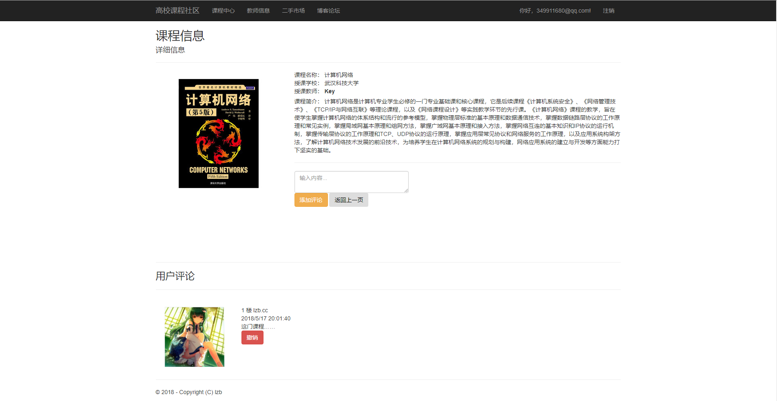

Slide 11
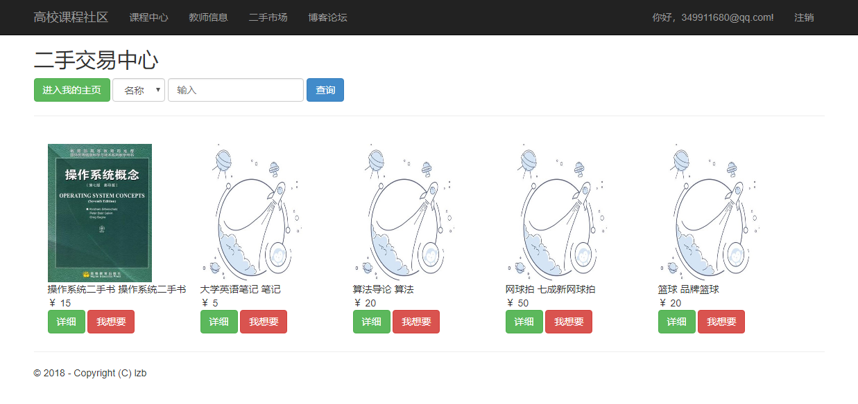

Slide 12
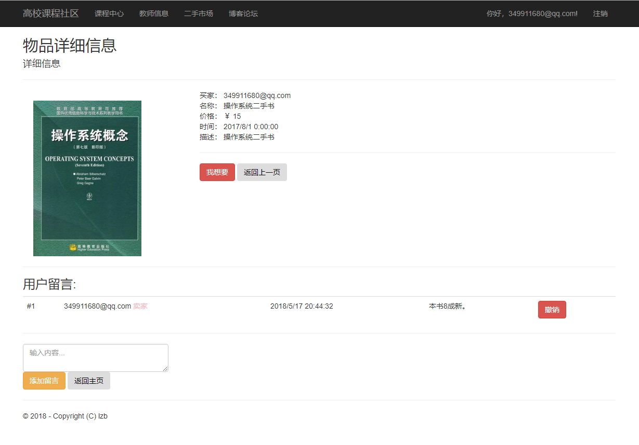

Slide 13
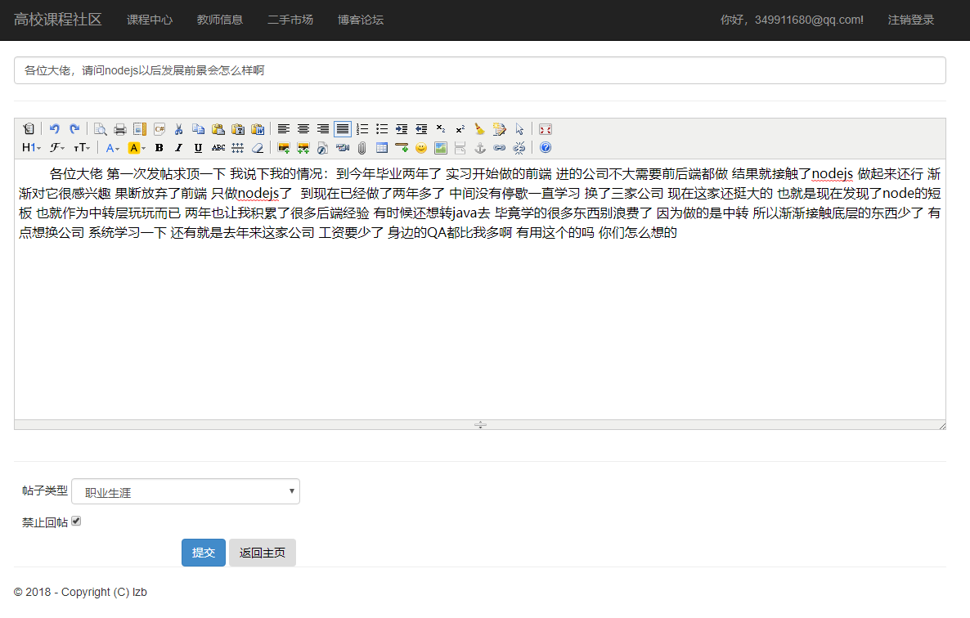

Slide 14
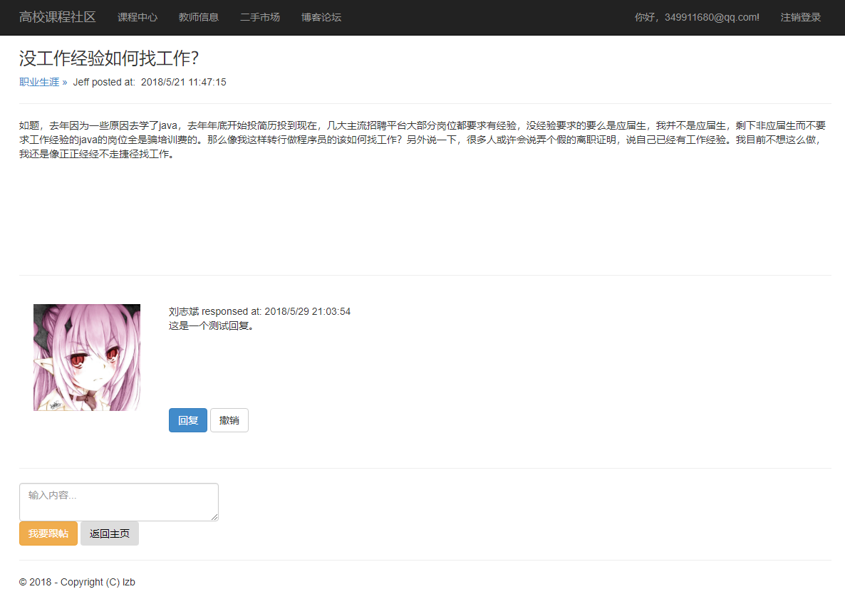

Slide 15
总结与展望
总结不足 展望未来

Slide 16
总结与展望
01
02
03
本系统还有诸多功能点没有完全实现，后期将逐渐完善
界面比较原始，后期将针对性的对界面进行美化
本系统只有网页端入口显得太单一，后期会逐渐增加手机APP端的入口
04
05
06
用户交互体验较差，后期会重新设计交互方式
本系统安全性方面的考虑不足，防御体系脆弱，后期将针对性的优化
系统功能不够完善，后期将增加一些性的功能点，例如网课

Slide 17
武汉科技大学
Q & A
PPT模板下载：www.1ppt.com/moban/ 行业PPT模板：www.1ppt.com/hangye/
节日PPT模板：www.1ppt.com/jieri/ PPT素材下载：www.1ppt.com/sucai/
PPT背景图片：www.1ppt.com/beijing/ PPT图表下载：www.1ppt.com/tubiao/
优秀PPT下载：www.1ppt.com/xiazai/ PPT教程： www.1ppt.com/powerpoint/
Word教程： www.1ppt.com/word/ Excel教程：www.1ppt.com/excel/
资料下载：www.1ppt.com/ziliao/ PPT课件下载：www.1ppt.com/kejian/
范文下载：www.1ppt.com/fanwen/ 试卷下载：www.1ppt.com/shiti/
教案下载：www.1ppt.com/jiaoan/
字体下载：www.1ppt.com/ziti/

